Slide 1
CONCENTRAÇÃO
SEYMOUR BERNSTEIN

Slide 2
CONCENTRAÇÃO
Requisito para todas as tarefas
Objetivo claro do que alcançar no estudo
Interessar-se e envolver-se com que o faz, a ponto de esquecer-se de si
Deliberada ou espontânea
Rotina para que a concentração induzida se transforme em orgânica (espontânea)

Slide 3
Leitura à primeira-vista –induz à concentração

Slide 4
Induzir concentração
Limitar trecho ao qual vai ser dada mais atenção
Segundo Chopin: tudo começa com (depende de) um bom dedilhado
Estudar passagens devagar (especialmente as mais difíceis)

Slide 5
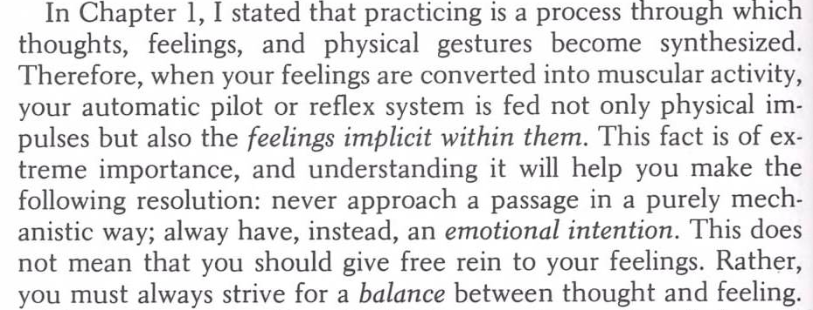
Piloto automático
Mande as informações corretas para o cérebro

Slide 7
Erros – Eu me preparei o suficiente?

Slide 9
Todo e suas partes
Dedilhado
ANTECIPAÇÃO – O ARQUI-INIMIGO DA CONCENTRAÇÃO p.20

